Slide 1
基于群智能算法的
多传感器信息融合
吉林大学 王生生

Slide 2
智能优化计算
6.1 群智能
6.1.1 群智能的概念
6.1.2 群智能算法
6.2 蚁群优化算法原理
6.2.1 蚁群算法的起源
6.2.2 蚁群算法的原理分析
6.3 基本蚁群优化算法
6.3.1 蚂蚁系统的模型与实现
6.3.2 蚂蚁系统的参数设置和基本属性
6.4 改进的蚁群优化算法
6.4.1 蚂蚁系统的优点与不足
6.4.2 最优解保留策略蚂蚁系统
6.4.3 蚁群系统
6.4.4 最大－最小蚂蚁系统
6.4.5 基于排序的蚂蚁系统
6.4.6 各种蚁群优化算法的比较

Slide 3
智能优化计算
6.5 蚁群优化算法的应用
6.5.1 典型应用
6.5.2 医学诊断的数据挖掘
6.6 粒子群算法的基本原理
6.6.1 粒子群算法的提出
6.6.2 粒子群算法的原理描述
6.7 基本粒子群优化算法
6.7.1 基本粒子群算法描述
6.7.2 参数分析
6.7.3 与遗传算法的比较
6.8 改进粒子群优化算法
6.8.1 离散二进制PSO
6.8.2 惯性权重模型
6.8.3 收敛因子模型
6.8.4 研究现状

Slide 4
智能优化计算
6.9 粒子群优化算法的应用
6.9.1 求解TSP问题
6.9.2 其它应用
6.10 群智能算法的特点与不足

Slide 5
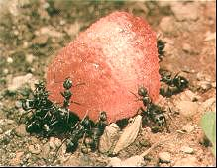

智能优化计算
6.1 群智能
6.1.1 群智能的概念
群智能（ Swarm Intelligence, SI ）
人们把群居昆虫的集体行为称作“群智能”（“群体智能”、“群集智能”、“集群智能”等）
特点
个体的行为很简单，但当它们一起协同工作时，却能够突现出非常复杂（智能）的行为特征。

Slide 6
智能优化计算
6.1 群智能
6.1.2 群智能算法
描述
群智能作为一种新兴的演化计算技术已成为研究焦点，它与人工生命，特别是进化策略以及遗传算法有着极为特殊的关系。
特性
指无智能的主体通过合作表现出智能行为的特性，在没有集中控制且不提供全局模型的前提下，为寻找复杂的分布式问题求解方案提供了基础。

Slide 7
智能优化计算
6.1 群智能
6.1.2 群智能算法
优点
灵活性：群体可以适应随时变化的环境；
稳健性：即使个体失败，整个群体仍能完成任务；
自我组织：活动既不受中央控制，也不受局部监管。
典型算法
蚁群算法（蚂蚁觅食）
粒子群算法（鸟群捕食）

Slide 8
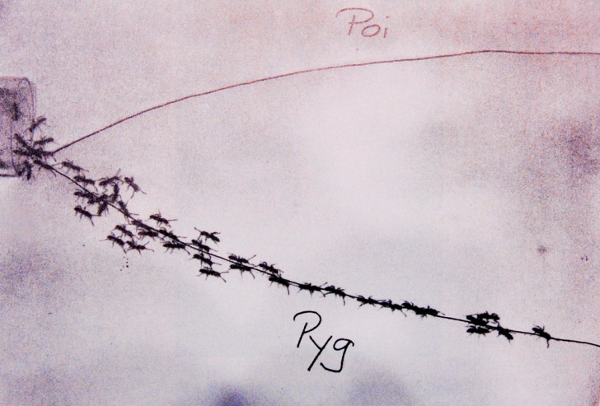
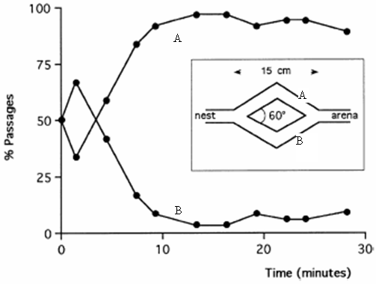

智能优化计算
6.2 蚁群优化算法原理
6.2.1 蚁群算法的起源
蚁群的自组织行为
“双桥实验”
通过遗留在来往路径
上的信息素
（Pheromone）挥
发的化学性物质来进行
通信和协调。

Slide 9
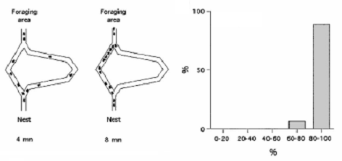

智能优化计算
6.2 蚁群优化算法原理
6.2.1 蚁群算法的起源
蚁群的自组织行为
“双桥实验”

Slide 10

智能优化计算
6.2 蚁群优化算法原理
6.2.1 蚁群算法的起源
提出蚁群系统
1992年，意大利学者M. Dorigo在其博士论文中提出
蚂蚁系统（Ant System）。
近年来， M. Dorigo等人进一步将蚂蚁算法发展为一种通用的优化技术——蚁群优化（ant colony optimization, ACO）。

Slide 11
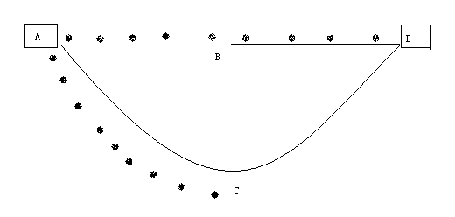

智能优化计算
6.2 蚁群优化算法原理
6.2.2 蚁群算法的原理分析
蚂蚁从A点出发，随机选择路线ABD或ACD。经过9个时间单位时：走ABD的蚂蚁到达终点，走ACD的蚂蚁刚好走到C点。
蚁巢
食物

Slide 12
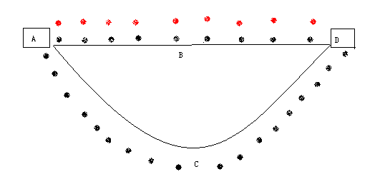
智能优化计算
6.2 蚁群优化算法原理
6.2.2 蚁群算法的原理分析
经过18个时间单位时：走ABD的蚂蚁到达终点后得到食物又返回了起点A，而走ACD的蚂蚁刚好走到D点。
蚁巢
食物

Slide 13
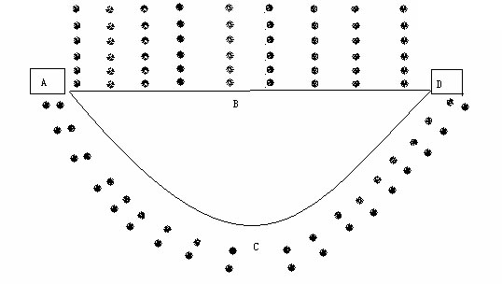

智能优化计算
6.2 蚁群优化算法原理
6.2.2 蚁群算法的原理分析
最后的极限是所有的蚂蚁只选择ABD路线。（正反馈过程）
蚁巢
食物

Slide 14
智能优化计算
6.3 基本蚁群优化算法
6.3.1 蚂蚁系统的模型与实现
解决TSP问题
在算法的初始时刻，将m只蚂蚁随机放到n座城市;
将每只蚂蚁 k的禁忌表tabu_{k}(s)的第一个元素tabu_{k}(1)设置为它当前所在城市;
设各路径上的信息素τ_{ij}(0)=C（C为一较小的常数）;

Slide 15
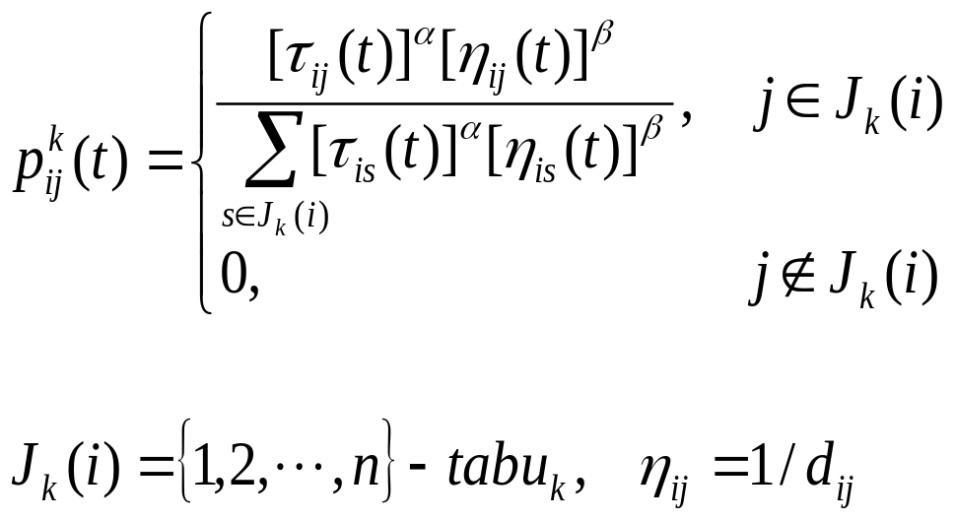
智能优化计算
6.3 基本蚁群优化算法
6.3.1 蚂蚁系统的模型与实现
解决TSP问题
每只蚂蚁根据路径上的信息素和启发式信息（两城市间距离）独立地选择下一座城市：
在时刻t，蚂蚁k从城市i转移到城市j的概率为
α、β分别表示信
息素和启发式因子
的相对重要程度。
下一步允许的城市的集合

Slide 16
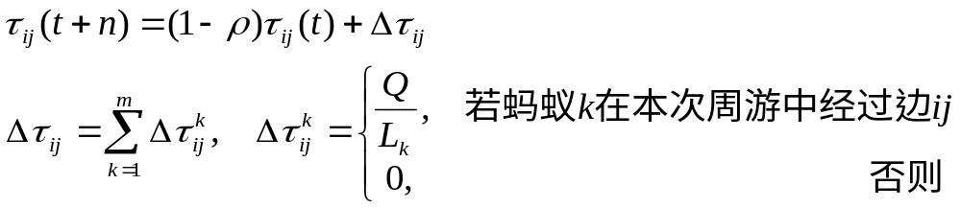
智能优化计算
6.3 基本蚁群优化算法
6.3.1 蚂蚁系统的模型与实现
解决TSP问题
当所有蚂蚁完成一次周游后，各路径上的信息素将进行更新：
其中，ρ（0< ρ <1）表示路径上信息素的蒸发系数，Q为正常数，L_{k}表示第k只蚂蚁在本次周游中所走过路径的长度。

Slide 17
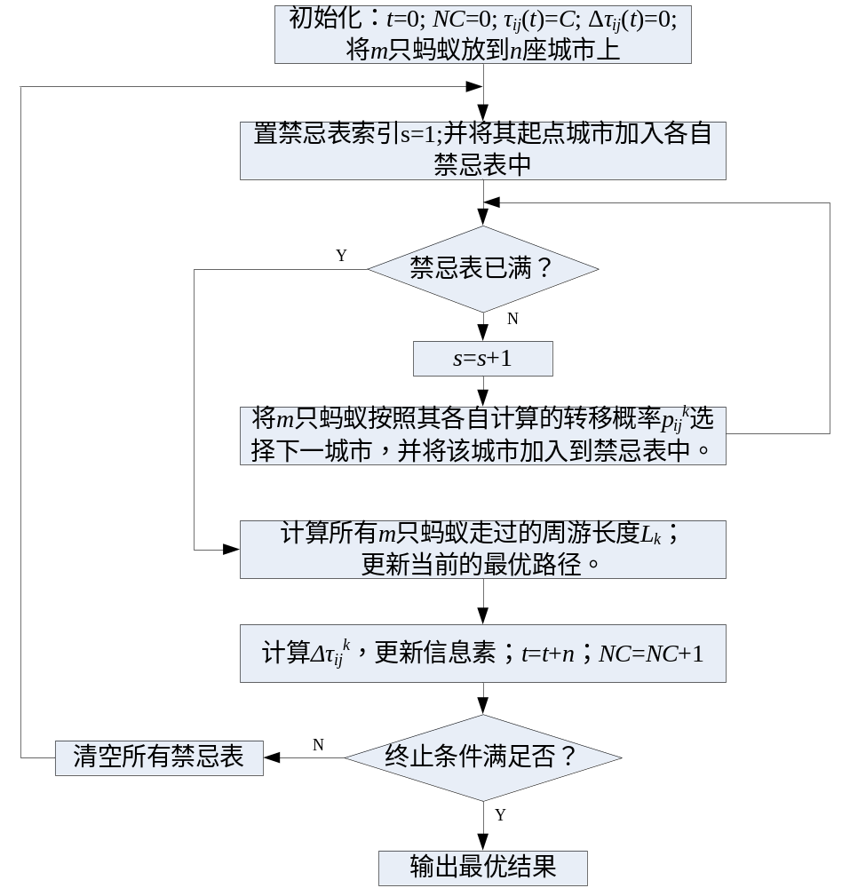
智能优化计算
6.3 基本蚁群优化算法
6.3.1 蚂蚁系统的模型与实现
算法流程

Slide 18
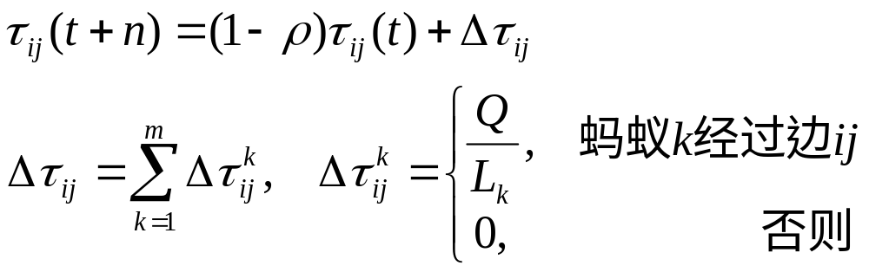
智能优化计算
6.3 基本蚁群优化算法
6.3.1 蚂蚁系统的模型与实现
初始参数
城市数30;
蚂蚁数30；
α=1;
β=5;
ρ=0.5;
最大迭代代数200;
Q=100;

Slide 19
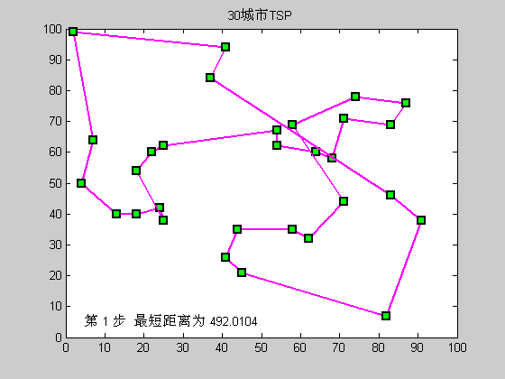
智能优化计算
6.3 基本蚁群优化算法
6.3.1 蚂蚁系统的模型与实现
运行结果

Slide 20
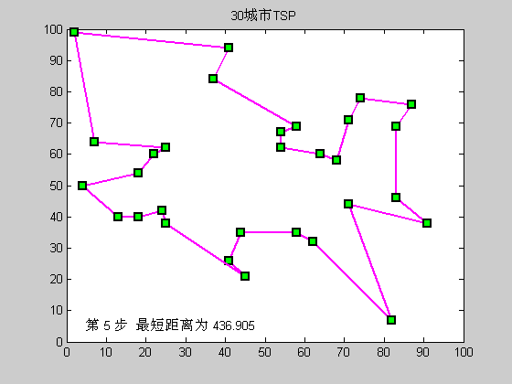
智能优化计算
6.3 基本蚁群优化算法
6.3.1 蚂蚁系统的模型与实现
运行结果

Slide 21
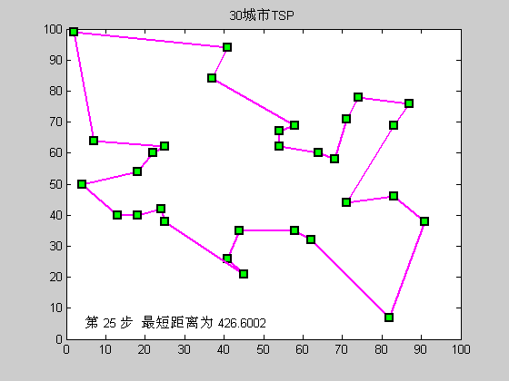
智能优化计算
6.3 基本蚁群优化算法
6.3.1 蚂蚁系统的模型与实现
运行结果

Slide 22

智能优化计算
6.3 基本蚁群优化算法
6.3.1 蚂蚁系统的模型与实现
运行结果

Slide 23

智能优化计算
6.3 基本蚁群优化算法
6.3.1 蚂蚁系统的模型与实现
运行结果

Slide 24
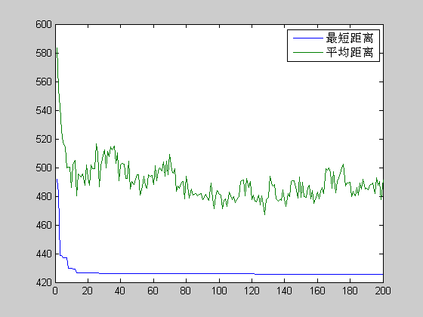
智能优化计算
6.3 基本蚁群优化算法
6.3.1 蚂蚁系统的模型与实现
运行结果

Slide 25
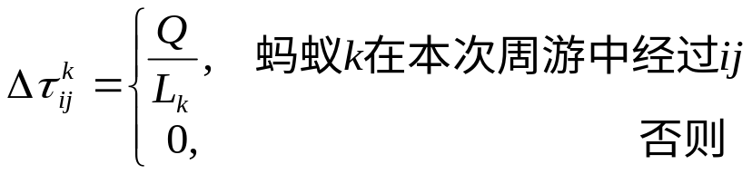
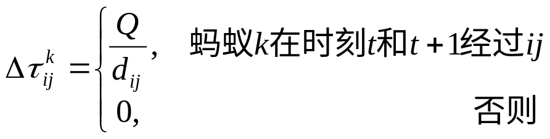
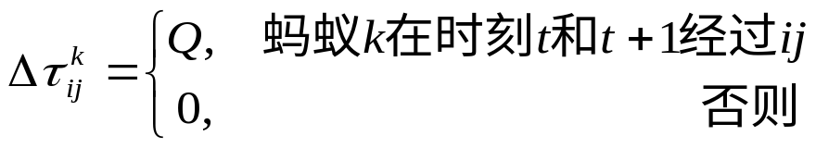
智能优化计算
6.3.1 蚂蚁系统的模型与实现
三种模型
ant-cycle：
（蚁周）
ant-quantity：
（蚁量）
ant-density:
（蚁密）

Slide 26
智能优化计算
6.3.1 蚂蚁系统的模型与实现
三种模型
在Ant-density和Ant-quantity中蚂蚁在两个位置节点间每移动一次后即更新信息素（局部信息），而在Ant-cycle中当所有的蚂蚁都完成了自己的行程后（全局信息）才对信息素进行更新。

Slide 27
智能优化计算
6.3.1 蚂蚁系统的模型与实现
三种模型的比较
模型ant-density, ant-quantity, ant-cycle的比较(M. Dorigo,1996)
模型 | 参数集
 | 最好参数集 | 平均结果 | 最好结果
ant-density | α＝1,β=5,ρ=0.01 | 426.740 | 424.635
ant-quantity | α＝1,β=5,ρ=0.01 | 427.315 | 426.255
☻ ant-cycle | α＝1,β=5,ρ=0.5 | 424.250 | 423.741

Slide 28
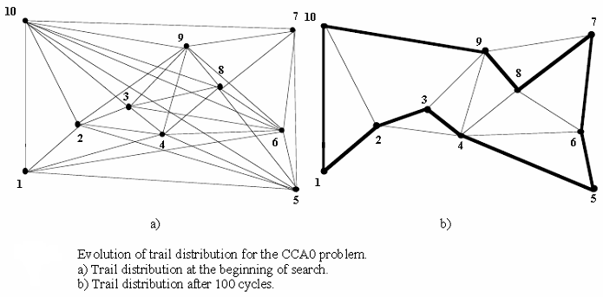
智能优化计算
6.3.2 蚂蚁系统的参数设置和基本属性
信息素的分布

Slide 29
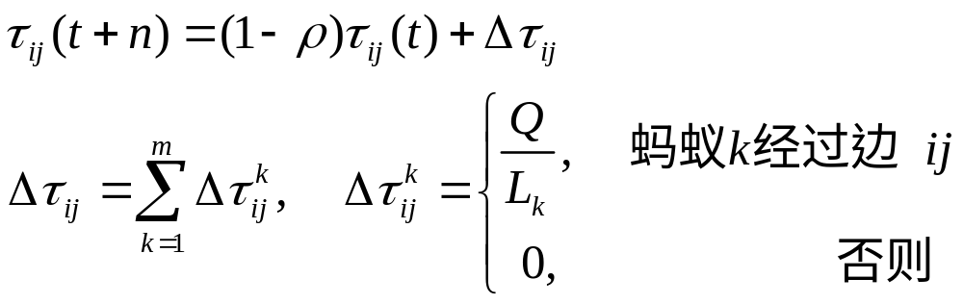
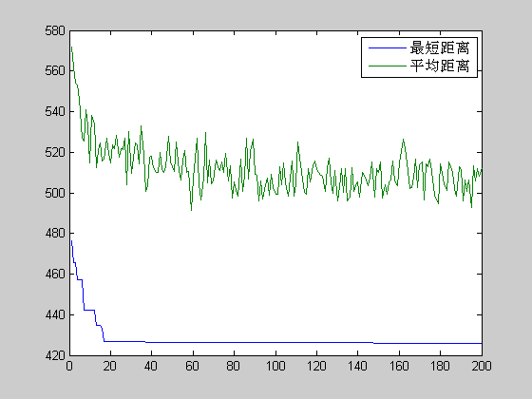
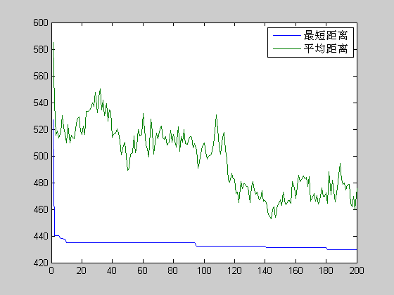
智能优化计算
6.3.2 蚂蚁系统的参数设置和基本属性
信息素的分布
蒸发系数的影响：
ρ＝0.05
ρ＝0.95

Slide 30
智能优化计算
6.3.2 蚂蚁系统的参数设置和基本属性
参数α、 β对算法性能的影响
停滞现象（Stagnation behavior）：所有蚂蚁都选择相同的路径，即系统不再搜索更好的解。
原因在于较好路径上的信息素远大于其他边上的，从而使所有蚂蚁都选择该路径。

Slide 31
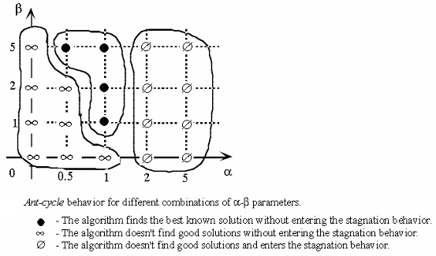
智能优化计算
6.3.2 蚂蚁系统的参数设置和基本属性
参数α、 β对算法性能的影响
α取较大值时，意味着在选择路径时，路径上的信息素非常重要；当α取较小值时，变成随机的贪婪算法。

Slide 32
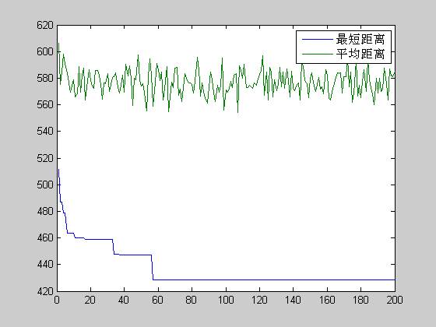
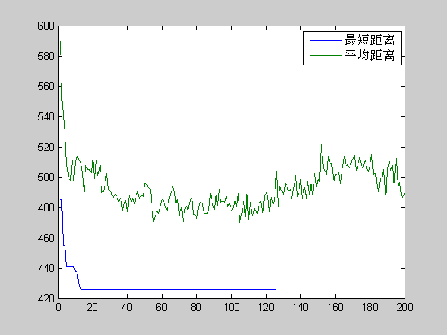
智能优化计算
6.3.2 蚂蚁系统的参数设置和基本属性
参数α、 β对算法性能的影响
α＝0，蚂蚁之间无协同作用；α＝1，有协同作用
α＝0
α＝1

Slide 33
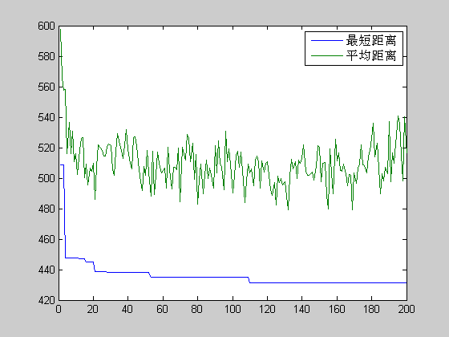
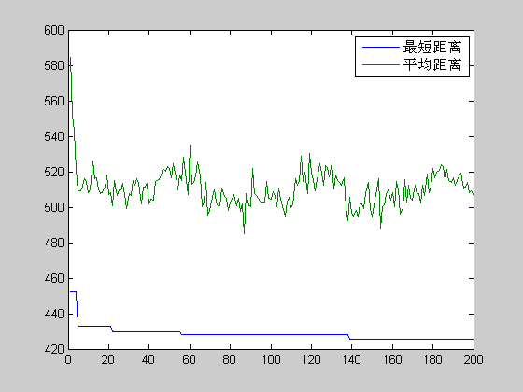
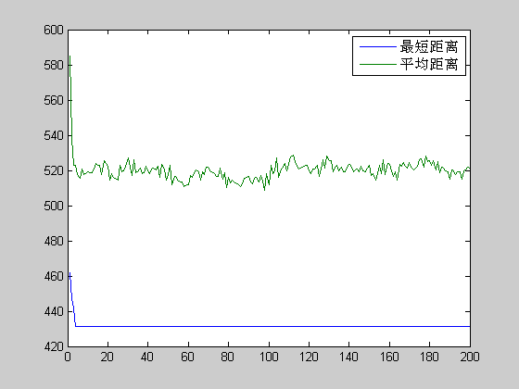
智能优化计算
6.3.2 蚂蚁系统的参数设置和基本属性
蚂蚁数m对算法的影响
m≈n时，ant-cycle可以在最少迭代次数内找到最优解。
m＝15
m＝30
m＝150

Slide 34
智能优化计算
6.3.2 蚂蚁系统的参数设置和基本属性
蚂蚁的初始分布
两种情况实验：
（1）所有蚂蚁初始时刻放在同一城市；
（2）蚂蚁分布在不同城市中。
第（2）中情况可获得较高性能。
（3）在不同城市分布时，随机分布与统一分布的差别不大。

Slide 35
智能优化计算
6.4.1 蚂蚁系统的优点与不足
优点
较强的鲁棒性；
分布式计算；
易于与其他方法结合。
缺点
搜索时间较长；
容易出现停滞现象。

Slide 36
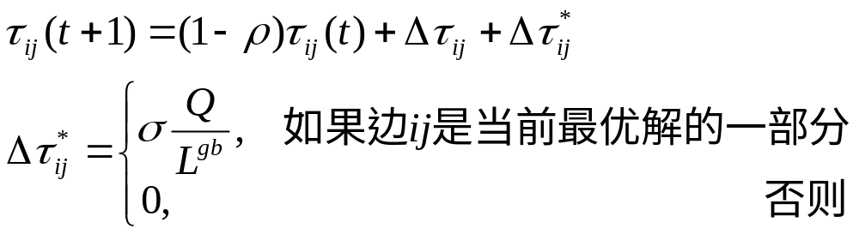
智能优化计算
6.4.2 最优解保留策略蚂蚁系统
最优解保留策略（Ant System with Elitist, AS_{elite}）
每次迭代完成后，对全局最优解更进一步地进行利用；
信息素更新策略
σ为最优蚂蚁数，L^{gb}为全局最优解。

Slide 37
智能优化计算
6.4 改进的蚁群优化算法
6.4.2 最优解保留策略蚂蚁系统
最优解保留策略（Ant System with Elitist, AS_{elite}）
该策略能够以更快的速度获得最好解，但是如果选择的精英过多则算法会由于较早收敛于局部次优解而导致搜索的过早停滞。

Slide 38
智能优化计算
6.4.3 蚁群系统
蚁群系统（Ant Colony System, ACS）的改进之处
（1）在选择下一城市时，更多地利用了当前最好解；
（2）只在全局最优解所属边上增加信息素；
（3）每次蚂蚁从城市 i 转移到城市 j 时，边 ij 上的信息素将会适当减少，从而实现一种信息素的局部调整以减少已选择过的路径再次被选择的概率。

Slide 39
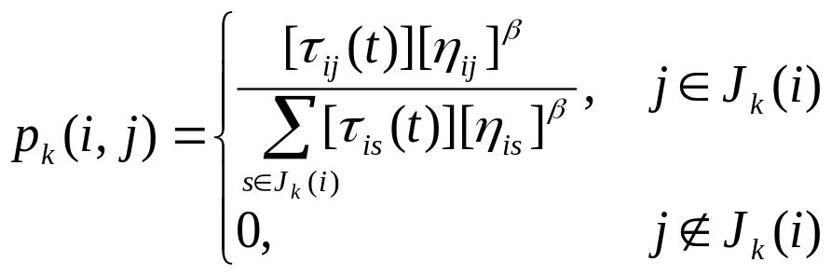
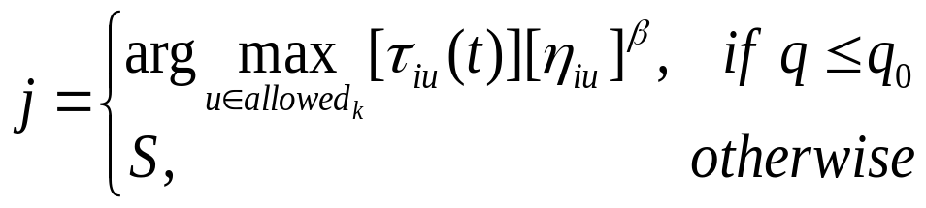
智能优化计算
6.4 改进的蚁群优化算法
6.4.3 蚁群系统
可行解的构造
伪随机比率选择规则：
蚂蚁以概率q₀（0～1间的常数）移动到最大可能的城市
q为0～1的随机数，S为一随机变量，当q> q₀时，S以以下概率来选择：

Slide 40
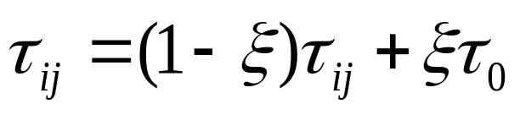
智能优化计算
6.4 改进的蚁群优化算法
6.4.3 蚁群系统
局部信息素更新
使已选的边对后来的蚂蚁具有较小的影响力，从而使蚂蚁对没有选中的边有更强的探索能力。
当蚂蚁从城市i转移到城市j后，边ij上的信息素更新为：
其中，τ₀为常数， ξ∈(0,1)为可调参数。

Slide 41
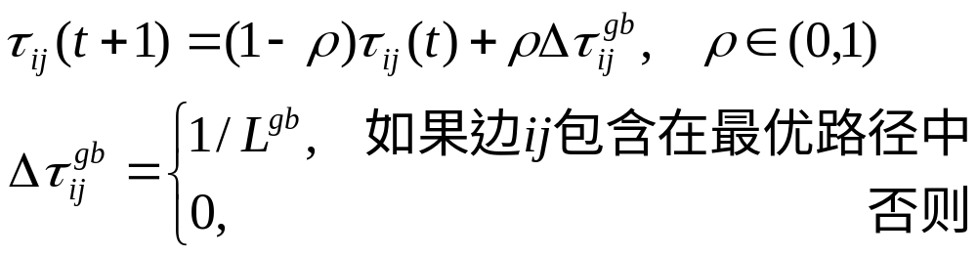
智能优化计算
6.4 改进的蚁群优化算法
6.4.3 蚁群系统
全局信息素更新
只针对全局最优解进行更新：

Slide 42
智能优化计算
6.4.4 最大－最小蚂蚁系统
最大－最小蚂蚁系统（max-min ant system, MMAS）的改进之处
（1）每次迭代后，只有最优解（最优蚂蚁）所属路径上的信息被更新；
（2）为了避免过早收敛，将各条路径可能的信息素限制于[τ_{min} ,τ_{max}]；
（3）初始时刻，各路径上信息素设置为τ_{max} ，在算法初始时刻，ρ取较小值时算法有更好的发现较好解的能力。

Slide 43
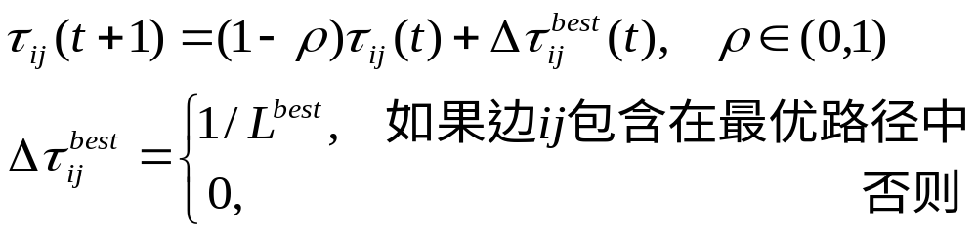
智能优化计算
6.4.4 最大－最小蚂蚁系统
信息素的全局更新
使所有蚂蚁完成一次迭代后，进行信息素更新：

Slide 44
智能优化计算
6.4.5 基于排序的蚂蚁系统
基于排序的蚂蚁系统（rank-based version of ant system, AS_{rank}）
每次迭代完成后，蚂蚁所经路径按从小到大的顺序排列，并对它们赋予不同权值，路径越短权值越大。全局最优解权值为w，第r个最优解的权值为max{0,w-r}。

Slide 45
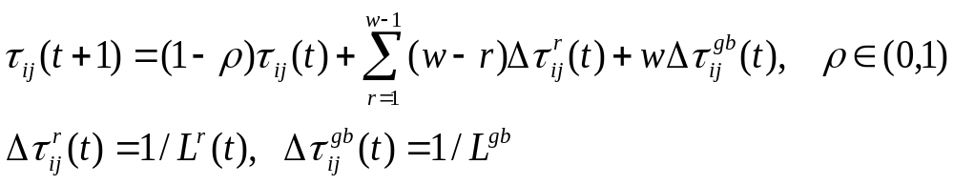
智能优化计算
6.4.5 基于排序的蚂蚁系统
基于排序的蚂蚁系统（rank-based version of ant system, AS_{rank}）
信息素更新：

Slide 46
智能优化计算
6.4.6 各种蚁群优化算法的比较
优化结果比较
对对称TSP各迭代10000次，对非对称TSP各迭代20000次：
TSP实例 | MMAS | ACS | AS_{elite} | AS
Eil51.tsp | 427.6 | 428.1 | 428.3 | 437.3
kroA100.tsp | 21320.3 | 21420.0 | 21522.83 | 22471.4
D198.tsp | 15972.5 | 16054.0 | 16205.0 | 16705.6
Lin318 | 42220.2 | 42570.0 | 43422.8 | 45535.2
Ry48p.atsp | 14553.2 | 14565.4 | 14685.2 | 15296.4
Ft70.atsp | 39040.2 | 39099.0 | 39261.8 | 39596.3
Kro124p.atsp | 36773.5 | 36857.0 | 37510.2 | 38733.1
Ftv170.atsp | 2828.8 | 2826.5 | 2952.4 | 3154.5

Slide 47
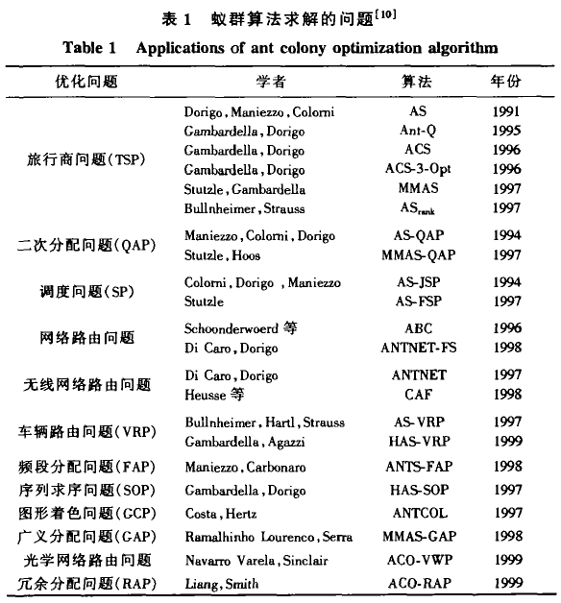
智能优化计算
6.5.1 典型应用
典型应用列表

Slide 48
智能优化计算
6.5 蚁群优化算法的应用
6.5.2 医学诊断的数据挖掘
如何应用
用蚁群算法解决数据分类（数据挖掘任务中的一种）的问题：
预先定义一组类，然后把数据系中的每一个数据根据该数据的属性，归入这些类中的一个。
当数据量很大时，难以人为判别分类。

Slide 49
智能优化计算
6.5 蚁群优化算法的应用
6.5.2 医学诊断的数据挖掘
如何应用
分类的规则：
IF <term1 AND term2 AND …> THEN <class>
每个term是一个三元组（属性、关系符、属性取值）
希望在一个规则中使用最少的判别语句，采用蚁群优化算法达到最优的选择。

Slide 50
智能优化计算
6.5 蚁群优化算法的应用
6.5.2 医学诊断的数据挖掘
例：非典型肺炎
考虑如下因素：
属性 | 发热 | 职业 | 胸部阴影 | 流行病学史
值 | （0,1,2,3） | （0,1,2） | （0,1,2） | （0,1,2）
说明 | 0：不考虑该属性 1：37.5℃以下 2：37.5 ℃ ～38.5 ℃ 3：38.5 ℃以上 | 0：不考虑该属性 1：医务人员 2：其他人员 | 0：不考虑该属性 1：无 2：有 | 0：不考虑该属性 1：无 2：有

Slide 51
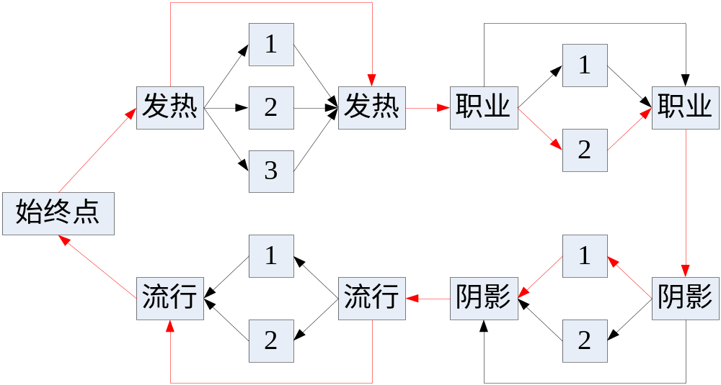
智能优化计算
6.5 蚁群优化算法的应用
6.5.2 医学诊断的数据挖掘
例：非典型肺炎
结构图：
一个蚂蚁从始点行走至终点，得到一条路径{0, 2, 1, 0}，其对应的规则为
IF （职业＝其他人员）AND（胸部阴影＝无）THEN （非典型肺炎）
对此路径，应给予非常差的评价。

Slide 52
智能优化计算
6.5 蚁群优化算法的应用
6.5.2 医学诊断的数据挖掘
蚁群算法的实现
假设a表示属性的总个数，第i个属性的取值域中可取b_{i}个数值。一只蚂蚁的行走k步的路径可以表示为
route[k]=(y₁,y₂,…,y_{a})
y_{i}=0表示不包含属性i。

Slide 53
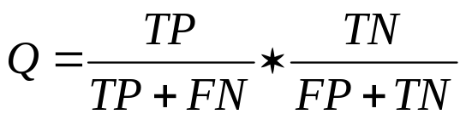
智能优化计算
6.5 蚁群优化算法的应用
6.5.2 医学诊断的数据挖掘
评价函数
解的评价函数定义为：
Q的数值越接近1，说明对该
类的判断越准确。
TP—true positives
TN—true negatives
FP—false positives
FN—false negatives
True：判断结果，正确
False：判断结果，失误
Positives：真实属性，属于
Negatives：真实属性，不属于

Slide 54
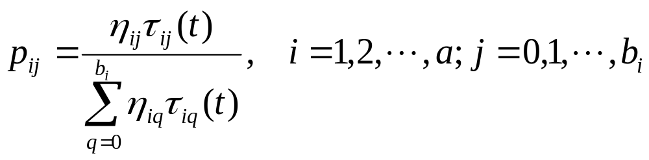
智能优化计算
6.5 蚁群优化算法的应用
6.5.2 医学诊断的数据挖掘
转移概率
η_{ij}表示每个条件项的启发式参数值（信息熵），τ_{ij}(t)表示第 i 个属性的第 j 个取值在 t 时刻的信息素。

Slide 55
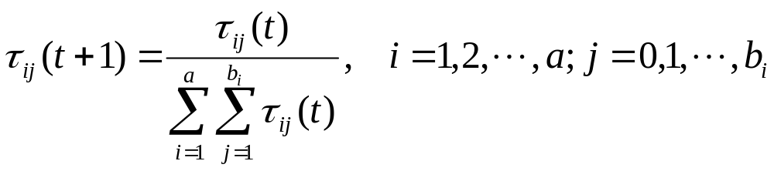
智能优化计算
6.5 蚁群优化算法的应用
6.5.2 医学诊断的数据挖掘
信息素增加
R是当前规则中所有包含的条件项；
信息素挥发
减少没被选中的三元组的信息量。

Slide 56
智能优化计算
6.5 蚁群优化算法的应用
6.5.2 医学诊断的数据挖掘
结果分析
诊断准确度比较
数据库 | 蚁群优化算法 | CN2
Ljubljana breast cancer Wisconsin breast cancer Tic-tac-toe Dermatology Hepatitis Cleveland heart disease | 75.28±2.24 96.04 ±0.93 73.04 ±2.53 94.29 ±1.20 90.00 ±3.11 59.67 ±2.50 | 67.69 ±3.59 94.88 ±0.88 97.38 ±0.52 90.38 ±1.66 90.00 ±2.50 57.48 ±1.78

Slide 57
智能优化计算
6.5 蚁群优化算法的应用
6.5.2 医学诊断的数据挖掘
结果分析
诊断规则数比较
数据库 | 蚁群优化算法 | CN2
Ljubljana breast cancer Wisconsin breast cancer Tic-tac-toe Dermatology Hepatitis Cleveland heart disease | 7.10±0.31 6.20 ±0.25 8.50 ±0.62 7.30 ±0.15 3.40±0.16 9.50 ±0.92 | 55.40 ±2.07 18.60 ±0.45 39.70 ±2.52 18.50 ±0.47 7.20±0.25 42.40 ±0.71

Slide 58

智能优化计算
6.6 粒子群算法的基本原理
6.6.1 粒子群算法的提出
由James Kenney（社会心理学博士）和Russ Eberhart（电子工程学博士， http://www.engr.iupui.edu/~eberhart/ ）于1995年提出粒子群算法（Particle Swarm Optimization, PSO）

Slide 59
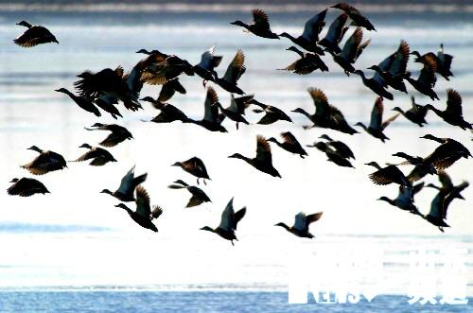
智能优化计算
6.6 粒子群算法的基本原理
6.6.1 粒子群算法的提出
源于对鸟群捕食行为的研究，是基于迭代的方法
简单易于实现，需要调整的参数相对较少
在函数优化、神经网络训练、工业系统优化和模糊系统控制等领域得到了广泛的应用。

Slide 60
智能优化计算
6.6 粒子群算法的基本原理
6.6.2 粒子群算法的原理描述
鸟群：
假设一个区域，所有的鸟都不知道食物的位置，但是它们知道当前位置离食物还有多远。
PSO算法
每个解看作一只鸟，称为“粒子(particle)”，所有的粒子都有一个适应值，每个粒子都有一个速度决定它们的飞翔方向和距离，粒子们追随当前最优粒子在解空间中搜索。

Slide 61
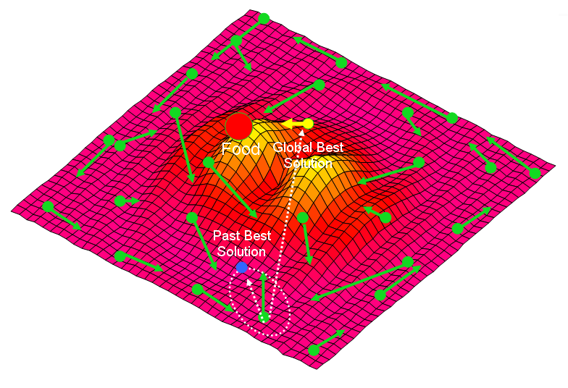
智能优化计算
6.6 粒子群算法的基本原理
6.6.2 粒子群算法的原理描述
PSO算法
初始化为一群随机粒子，通过迭代找到最优。
每次迭代中，粒子通过跟踪“个体极值（pbest）”和“全局极值(gbest)”来
更新自己的位置。

Slide 62




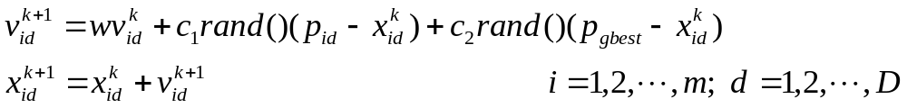
智能优化计算
6.7 基本粒子群优化算法
6.7.1 基本粒子群算法描述
粒子速度和位置的更新
假设在D维搜索空间中，有m个粒子；
其中第i个粒子的位置为矢量
其飞翔速度也是一个矢量，记为
第i个粒子搜索到的最优位置为
整个粒子群搜索到的最优位置为
第i个粒子的位置和速度更新为：

Slide 63
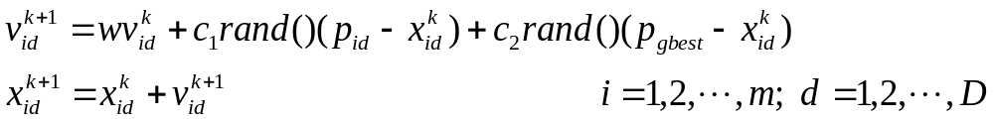
智能优化计算
6.7 基本粒子群优化算法
6.7.1 基本粒子群算法描述
粒子速度和位置的更新
其中，w称为惯性权重，
c₁和c₂为两个正常数，称
为加速因子。
将 v_{id}^{k} 限制在一个最大速
度 v_{max} 内。
x
k+1
k+1
v
k
k
v
k+1
k+1
p
gbest
p
x
k
k

Slide 64
智能优化计算
6.7 基本粒子群优化算法
6.7.1 基本粒子群算法描述
粒子速度和位置的更新
“惯性部分”，对自身运动状态的信任
“认知部分”，对微粒本身的思考，即来源于自己经验的部分
“社会部分”，微粒间的信息共享，来源于群体中的其它优秀微粒的经验

Slide 65
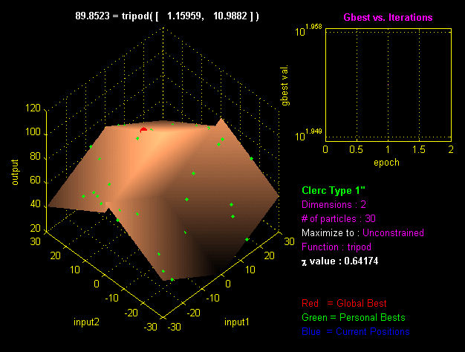
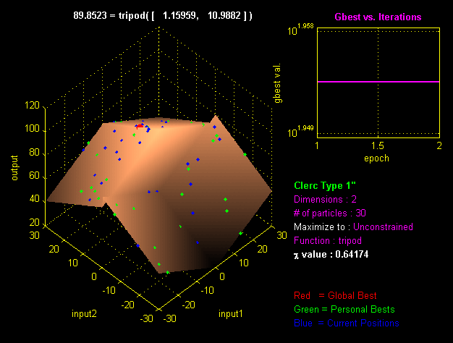

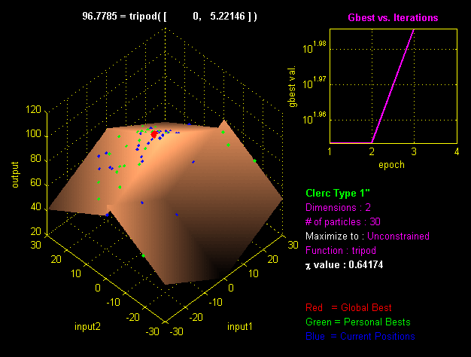
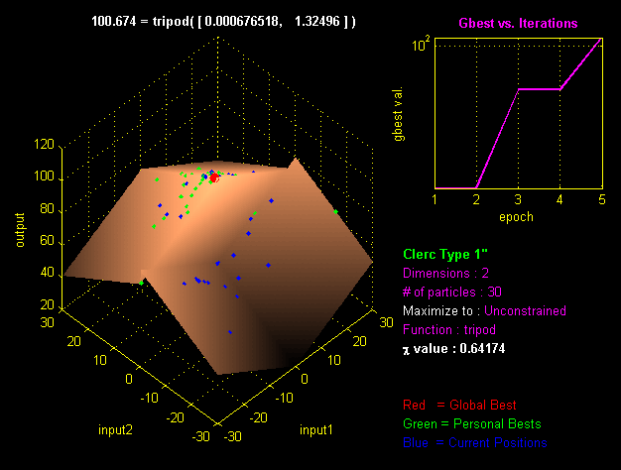

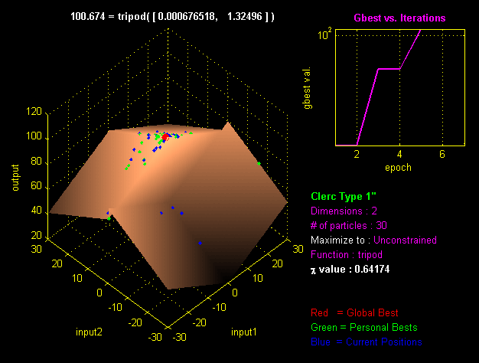

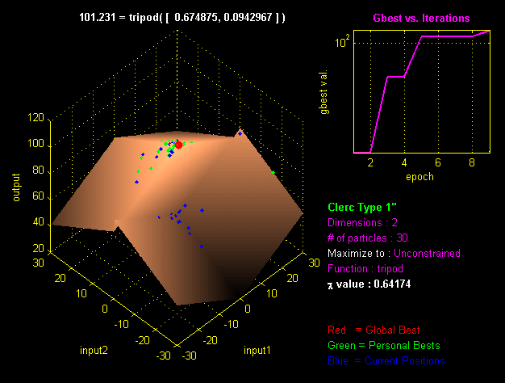




















智能优化计算
6.7 基本粒子群优化算法
6.7.1 基本粒子群算法描述
迭代过程

Slide 66

智能优化计算
6.7 基本粒子群优化算法
6.7.1 基本粒子群算法描述
Start
算法流程
Initialize particles with random position
and velocity vectors.
For each particle’s position (x_{i})
evaluate fitness
Loop until all particles exhaust
If fitness(x_{i}) better than
fitness(p) then p= x_{i}
Loop until max iter
Set best of ps as gBest
Update particles velocity and
position
Stop: giving gBest, optimal solution.

Slide 67
智能优化计算
6.7 基本粒子群优化算法
6.7.2 参数分析
惯性权重w
使粒子保持运动惯性，使其有扩展搜索空间的趋势，有能力探索新的区域。
表示微粒对当前自身运动状态的信任，依据自身的速度进行惯性运动。
较大的w有利于跳出局部极值，而较小的w有利于算法收敛。

Slide 68
智能优化计算
6.7 基本粒子群优化算法
6.7.2 参数分析
加速常数c₁和c₂
代表将微粒推向pbest和gbest位置的统计加速项的权重。
表示粒子的动作来源于自己经验的部分和其它粒子
经验的部分。
低的值允许粒子在被拉回之前可以在目标区域外徘
徊，而高的值则导致粒子突然冲向或越过目标区
域。

Slide 69
智能优化计算
6.7 基本粒子群优化算法
6.7.2 参数分析
加速常数c₁和c₂
将c₁和c₂统一为一个控制参数，φ= c₁+c₂
如果φ很小，微粒群运动轨迹将非常缓慢；
如果φ很大，则微粒位置变化非常快；
实验表明，当φ=4.1（通常c₁=2.0，c₂=2.0）时，具有很好的收敛效果。

Slide 70
智能优化计算
6.7 基本粒子群优化算法
6.7.2 参数分析
粒子数
一般取20～40，对较难或特定类别的问题可以取
100～200。
最大速度v_{max}
决定粒子在一个循环中最大的移动距离，通常设定为粒子的范围宽度。
终止条件
最大循环数以及最小错误要求。

Slide 71
智能优化计算
6.7 基本粒子群优化算法
6.7.3 与遗传算法的比较
共性
（1）都属于仿生算法；
（2）都属于全局优化方法；
（3）都属于随机搜索算法；
（4）都隐含并行性；
（5）根据个体的适配信息进行搜索，因此不受函数约束条件的限制，如连续性、可导性等；
（6）对高维复杂问题，往往会遇到早熟收敛和收敛性能差的缺点，都无法保证收敛到最优点。

Slide 72
智能优化计算
6.7 基本粒子群优化算法
6.7.3 与遗传算法的比较
差异
（1）PSO有记忆，所有粒子都保存较优解的知识，而GA，以前的知识随着种群的改变被改变；
（2）PSO中的粒子是一种单向共享信息机制。而GA中的染色体之间相互共享信息，使得整个种群都向最优区域移动；
（3）GA需要编码和遗传操作，而PSO没有交叉和变异操作，粒子只是通过内部速度进行更新，因此原理更简单、参数更少、实现更容易。

Slide 73


智能优化计算
6.8 改进粒子群优化算法
6.8.1 离散二进制PSO
用途
基本PSO是用来解决连续问题优化的，离散二进制PSO用来解决组合优化问题。
运动方程不同
粒子的位置只有(0,1)两种状态。速度值越大，则粒子位置取1的可能性越大，反之越小。

Slide 74
智能优化计算
6.8 改进粒子群优化算法
6.8.2 惯性权重模型
思路
在考虑实际优化问题时，往往希望先采用全局搜索，使搜索空间快速收敛于某一区域，然后采用局部精细搜索以获得高精度的解。
研究发现，较大的 w 值有利于跳出局部极小点，而
较小的 w 值有利于算法收敛，因此提出了自适应调
整的策略，即随着迭代的进行，线性地减小 w 的
值。

Slide 75


智能优化计算
6.8 改进粒子群优化算法
6.8.2 惯性权重模型
变化的惯性权重
w_{max}、w_{min}分别是w的最大值和最小值；iter、iter_{max}分别是当前迭代次数和最大迭代次数。

Slide 76

智能优化计算
6.8 改进粒子群优化算法
6.8.3 收敛因子模型
提出
1999年Clerc对算法的研究证明，采用收敛因子能
够确保算法的收敛。
收敛因子模型
通常将φ设为4.1，经计算k为0.729。

Slide 77
智能优化计算
6.8 改进粒子群优化算法
6.8.4 研究现状
主要研究方向
主要集中于对算法结构和性能的改善方面，包括：参数设置、粒子多样性、种群结构和算法的融合。
发展方向
目前大部分成果都是通过大量试验获得的，缺少对算法机理的研究，对PSO中的参数分析没有实质性的认识，还处于试验分析阶段。

Slide 78
智能优化计算
6.9 粒子群优化算法的应用
6.9.1 求解TSP问题
交换子和交换序
设n个节点的TSP问题的解序列为s=(a_{i})，i=1…n。定义交换子SO(i₁,i₂)为交换解S中的点a_{i1}和a_{i2}，则S’=S+SO(i₁,i₂)为解S经算子SO(i₁,i₂)操作后的新解。
一个或多个交换子的有序队列就是交换序，记作SS，SS=(SO₁,SO₂,…SO_{N})。其中，SO₁,…,SO_{N}等是交换子，之间的顺序是有意义的, 意味着所有的交换子依次作用于某解上。

Slide 79


智能优化计算
6.9 粒子群优化算法的应用
6.9.1 求解TSP问题
符号的定义
若干个交换序可以合并成一个新的交换序，定义 为两个交换序的合并算子。
设两个交换序SS₁和SS₂按先后顺序作用于解S上，得到新解S’。假设另外有一个交换序SS’作用于同一解S上，能够得到形同的解S’，可定义

Slide 80


智能优化计算
6.9 粒子群优化算法的应用
6.9.1 求解TSP问题
符号的定义
和 属于同一等价集，在交换序等价集中，拥有最少交换子的交换序称为该等价集的基本交换序。

Slide 81

智能优化计算
6.9 粒子群优化算法的应用
6.9.1 求解TSP问题
解决TSP问题的速度算式定义
α、β为[0,1]上的随机数。
v_{id}表示交换序，x_{id}表示路径序列（解）。

Slide 82
智能优化计算
6.9.1 求解TSP问题
算法流程
1. 初始化粒子群，给每个粒子一个初始解(x_{id})和随机的交换序(v_{id});
2. 如果满足结束条件，转步骤5;
3. 根据粒子当前位置x_{id}计算下一新解x_{id}’;
4. 如果整个群体找到一个更好的解，更新P_{gd}，转步骤2;
5. 显示结果。

Slide 83


智能优化计算
6.9 粒子群优化算法的应用
6.9.1 求解TSP问题
算法流程
3. 根据粒子当前位置x_{id}计算下一新解x_{id}’:
1）计算A=p_{id}-x_{id}，A是一个基本交换序，表示A作用于x_{id}得到p_{id}；
2）计算B=p_{gd}-x_{id}，B也是一个基本交换序；
3）更新速度 ，并将其转换为一个基本交换序；
4）更新解 ；
5）如果找到一个更好得解，更新p_{id}。

Slide 84

智能优化计算
6.9 粒子群优化算法的应用
6.9.1 求解TSP问题
运行结果
α=0.25
β=0.25
迭代次数=200
粒子数=80
10城市TSP问题（d*=2.691）
0.4 0.4439;
0.2439 0.1463;
0.1707 0.2293;
0.2293 0.761;
0.5171 0.9414;
0.8732 0.6536;
0.6878 0.5219;
0.8488 0.3609;
0.6683 0.2536;
0.6195 0.2634

Slide 85

智能优化计算
6.9 粒子群优化算法的应用
6.9.1 求解TSP问题
运行结果

Slide 86

智能优化计算
6.9 粒子群优化算法的应用
6.9.1 求解TSP问题
运行结果

Slide 87

智能优化计算
6.9 粒子群优化算法的应用
6.9.1 求解TSP问题
运行结果

Slide 88

智能优化计算
6.9 粒子群优化算法的应用
6.9.1 求解TSP问题
运行结果

Slide 89

智能优化计算
6.9 粒子群优化算法的应用
6.9.1 求解TSP问题
运行结果

Slide 90

智能优化计算
6.9 粒子群优化算法的应用
6.9.1 求解TSP问题
运行结果

Slide 91

智能优化计算
6.9 粒子群优化算法的应用
6.9.1 求解TSP问题
运行结果

Slide 92
智能优化计算
6.9 粒子群优化算法的应用
6.9.2 其它应用
神经网络的训练
主要包含3个方面：连接权重、网络拓扑结构及传
递函数、学习算法。
每个粒子包含神经网络的所有参数，通过迭代来优
化这些参数，从而达到训练的目的。
与BP算法相比，使用PSO训练神经网络的优点在于
不使用梯度信息，可使用一些不可微的传递函数。
多数情况下其训练结果优于BP算法，而且训练速
度非常快。

Slide 93
智能优化计算
6.9 粒子群优化算法的应用
6.9.2 其它应用
参数优化
模糊控制器的设计
机器人路径规划
信号处理和模式识别等问题
组合优化
背包问题
目标分配问题
作业调度问题

Slide 94
智能优化计算
6.9 粒子群优化算法的应用
6.9.2 其它应用
其他应用
多目标优化
自动目标检测
生物信号识别
决策调度
系统辨识
游戏训练

Slide 95
智能优化计算
6.10 群智能优化的特点与不足
共同特点
基于概率计算的随机搜索进化算法，在结构、研究内容、方法以及步骤上有较大的相似性；
存在的问题
（1）数学理论基础相对薄弱；
（2）参数设置没有确切的理论依据，对具体问题和应用环境的依赖性大；

Slide 96
智能优化计算
6.10 群智能优化的特点与不足
存在的问题
（3）比较性研究不足，缺乏用于性能评估的标准测试集；
（4）不具备绝对的可信性，存在应用风险；
进一步的工作
（1）进一步研究真实群居动物的行为特征；
（2）进一步研究算法的收敛性；

Slide 97
智能优化计算
6.10 群智能优化的特点与不足
存在的问题
（3）进一步提高收敛速度，从而解决大规模优化问题；
（4）进一步研究各种参数设置问题；
（5）研究群智能的并行算法；
（6）进一步研究各算法的适用范围；
（7）研究与其它算法的混合技术。

